Slide 1
三角函数的概念
朝阳区线上课堂·高一年级数学
北京市朝阳外国语学校 肖 倩

Slide 2
5.2.1 三角函数的概念

Slide 3
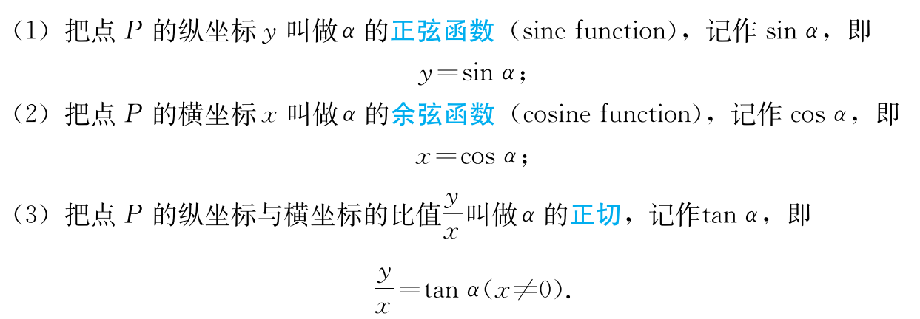
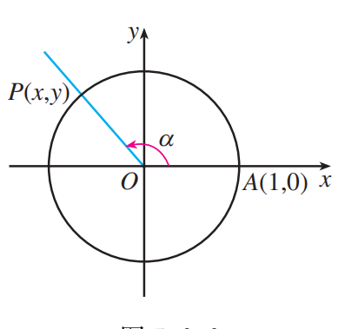
任意角的三角函数定义

Slide 5
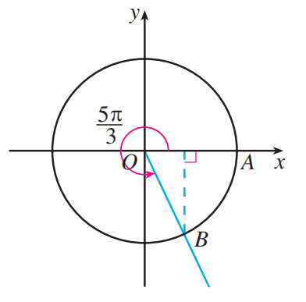
例1 求 的正弦、余弦和正切值.
解：在直角坐标系中，作
，易知
的终边与单位圆的交点坐标为
所以
思考：若把角 改为 呢?

Slide 6
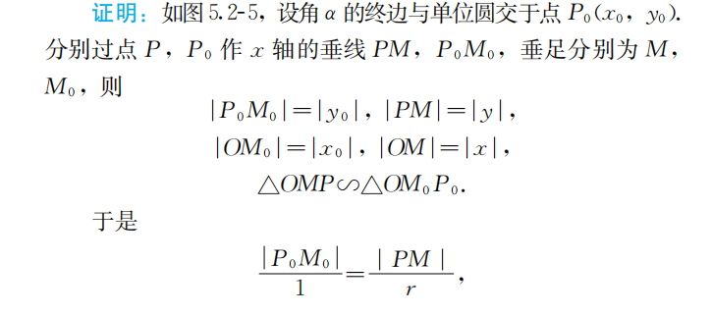
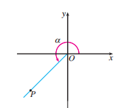
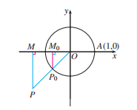
例2.如图，设 是一个任意角，它的终边上任意一点P（不与原点O重合）的
坐标为（x,y），点P与原点的距离为r。求证：

Slide 7
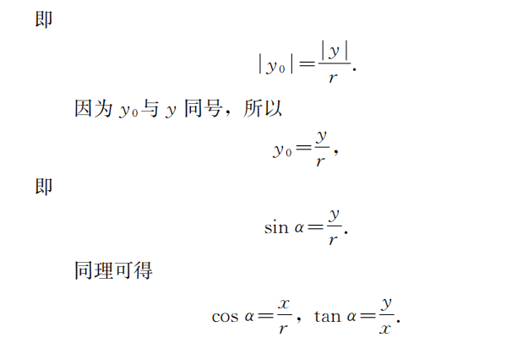

Slide 8
1.根据三角函数的定义，确定它们的定义域
（弧度制）
三角函数 | 定义域
R
R
2.确定三角函数值在各象限的符号
y
y
y
-
-
+
+
+
+
（ ）
（ ）
（ ）
（ ）
（ ）
-
o
-
x
-
o
x
o
-
x
（ ）
（ ）
（ ）
+
+
（ ）
（ ）
（ ）
口诀“正弦上为正，余弦右为正，正切一三正，其余为负不为正”

Slide 9
思考：
如果两个角的终边相同，那么这两个角的
同一三角函数值有何关系？
？
终边相同的角的同一三角函数值相等（公式一）
其中
利用公式一，可以把求任意角的三角函数值，转化为
求 角的三角函数值 .

Slide 10
达标检测

Slide 14
5.2.2 同角三角函数的基本关系

Slide 15
1
平方和
商

Slide 17
应用一 应用同角三角函数关系求值

Slide 20
解题方法（利用同角三角函数的基本关系解决给值求值问题的方法）

Slide 22
应用二 三角函数式的化简、求值

Slide 24
解题方法（化简三角函数式的常用方法）

Slide 26
应用三 三角函数式的证明

Slide 27
解题方法（三角函数式解题思路及解题技巧）

Slide 29
应用四 “sin α±cos α”同“sin αcos α”间的关系

Slide 31
解题方法（ “sin α±cos α”同“sin αcos α”间的关系）

Slide 36
谢谢您的观看
北京市朝阳区教育研究中心 制作

